Slide 1
ΥΙΟΘΕΣΙΑ ΑΡΧΑΙΩΝ ΘΕΑΤΡΩΝ : ΟΙ ΜΑΘΗΤΕΣ ΞΕΝΑΓΟΥΝ ΜΑΘΗΤΕΣ ΣΤΑ ΑΡΧΑΙΑ ΘΕΑΤΡΑ 2016-2017
ΓΥΜΝΑΣΙΟ ΛΟΥΤΡΑΚΙΟΥ

Slide 2
Γιατί επιλέξαμε αυτό το πρόγραμμα;
Για να μάθουμε τους αρχαίους θεατρικούς χώρους της περιοχής μας
Για να μάθουμε για τη γέννηση και την εξέλιξη του θεάτρου
Για να αναδείξουμε την ανάγκη να προστατεύσουμε την πολιτιστική μας κληρονομιά
Για να σχεδιάζουμε και να εκπονήσουμε εργαστήρια θεάτρου στους χώρους θέασης
Για να υιοθετήσουμε ένα αρχαίο θέατρο

Slide 3
Ποιο θέατρο υιοθετήσαμε;
Είμαστε πολύ τυχεροί γιατί στην περιοχή μας υπάρχει το πιο σπουδαίο θέατρο του αρχαίου ελληνικού κόσμου και το πιο άρτια σωζόμενο : το Αρχαίο Θέατρο της Επιδαύρου.
Έτσι, λοιπόν, το υιοθετήσαμε και αποφασίσαμε να μάθουμε πολλά και χρήσιμα για το αρχαίο θέατρο μέσα από το Αρχαίο Θέατρο της Επιδαύρου.

Slide 4
Πως γεννήθηκε το θέατρο στην Αρχαία Ελλάδα τον 5^{ο} π.Χ αιώνα;
Η θεατρική πράξη έχει τις ρίζες της στις θρησκευτικές γιορτές προς τιμή του θεού Διόνυσου, όπου συνυπήρχαν μουσική, τραγούδι, διάλογοι και μίμηση. Υπήρχαν, επίσης, μεταμφίεση και ρόλοι των συμμετεχόντων στα θρησκευτικά δρώμενα.
Το θέατρο στην αρχαία Ελλάδα, με τη μορφή οργανωμένων παραστάσεων πια, δεν έχασε ποτέ το θρησκευτικό του χαρακτήρα, αφού εξακολούθησε να αποτελεί κομμάτι των θρησκευτικών γιορτών προς τιμή του Διόνυσου , όπου πρωτοπαρουσιάζονταν καινούρια θεατρικά κείμενα και διαγωνίζονταν οι δημιουργοί τους.
Το θέατρο στη αρχαία Ελλάδα αποτελούσε, επίσης, και μέσο για τη θεραπεία διαφόρων ασθενειών, γι’ αυτό και στα Ασκληπιεία της αρχαίας Ελλάδας υπήρχαν και θέατρα. Οι ασθενείς που κατέφευγαν στο Ασκληπιείο για να γιατρευτούν από τις ασθένειες τους παρακολουθούσαν θεατρικές παραστάσεις ως μέρος της ιατρικής τους φροντίδας.

Slide 5
Το Ασκληπιείο της Επιδαύρου
Στον αρχαιολογικό χώρο της Επιδαύρου στη Αργολίδα υπάρχει ένα πολύ σπουδαίο Ασκληπιείο της αρχαίας εποχής. Εκεί κάναμε την πρώτη μας ξενάγηση! Ξεναγήσαμε μια ομάδα συμμαθητών μας στο Αρχαίο Θέατρο της Επιδαύρου, στο Μουσείο και στον αρχαιολογικό χώρο (Ασκληπιείο).

Slide 6
Ασκληπιός
Θεός της ιατρικής και της υγείας, γιός του Απόλλωνα και της Κορωνίδας, με καταγωγή από την Λακέρεια (σημερινά Τρίκαλα Θεσσαλίας). Σε αυτόν απευθύνονταν οι άνθρωποι, για να ζητήσουν ανακούφιση από τους σωματικούς πόνους και θεραπεία για τις αρρώστιες τους. Σύμβολά του ήταν ένα ραβδί με τυλιγμένα φίδια και ένα κύπελλο γεμάτο φάρμακο. Η φήμη του εξαπλώθηκε σε πολλές περιοχές της Ελλάδας, σε βαθμό που λατρεύονταν ως ήρωας. Ένα σημαντικό στοιχείο της θεραπευτικής τελετής ήταν η εγκοίμηση. Ο ασθενής που πήγαινε να θεραπευτεί, έπρεπε να κοιμηθεί μέσα στο ιερό. Στον ύπνο του, είτε τον θεράπευε ο θεός, είτε του αποκάλυπτε τον τρόπο της θεραπείας του. Εκείνοι που έφευγαν γιατρεμένοι, άφηναν στο ναό αφιερώματα, έριχναν νομίσματα στη στέρνα με το νερό ή χάραζαν τα ονόματα τους σε στήλες με την ένδειξη της αρρώστιας τους και τα γιατρικά που χρησιμοποίησαν για την ίαση τους.

Slide 7
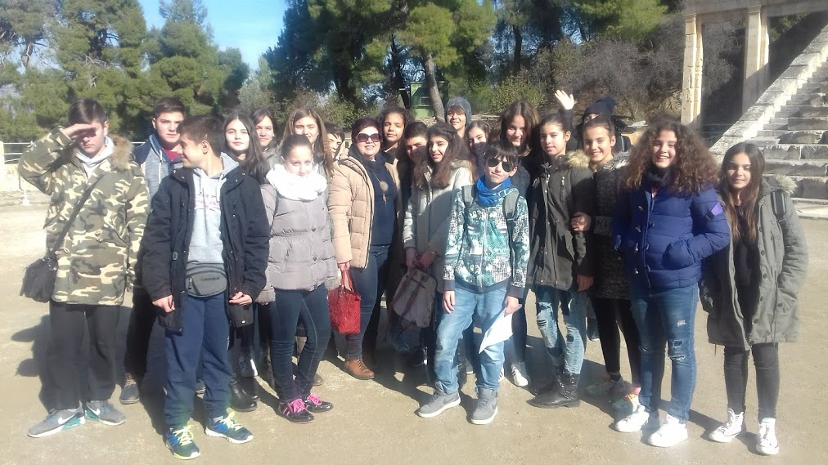
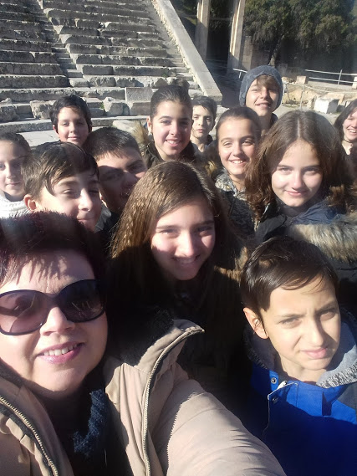
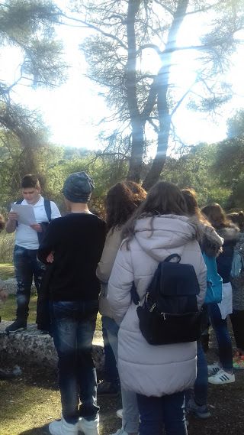
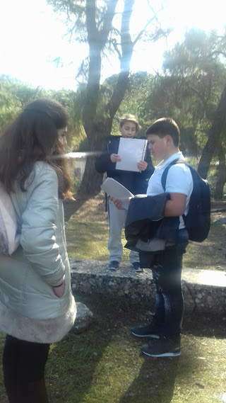
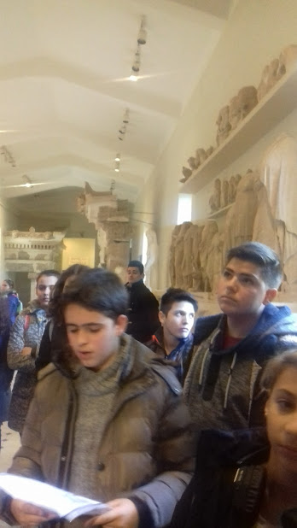

Slide 8
Εργαστήριο δραματοθεραπείας-μουσικοθεραπείας
Μετά την ξενάγηση στο Αρχαίο Θέατρο και το Ασκληπιείο της Επιδαύρου οργανώσαμε στο σχολείο εργαστήριο δραματοθεραπείας-μουσικοθεραπείας με την ψυχολόγο-ψυχοθεραπεύτρια, κ. Ράνια Παπαγεωργίου-Ευδοκίμου.

Slide 9
Τι μάθαμε;
Μάθαμε πως χρησιμοποιείτο το θέατρο και η μουσική ως μέσα θεραπείας διαφόρων ασθενειών στα Ασκληπιεία της αρχαίας Ελλάδας.
Μάθαμε ότι κάθε Ασκληπιείο είχε θέατρο ή χώρο θεατρικών παραστάσεων, γιατί η παρακολούθηση θεατρικών δρώμενων πίστευαν ότι είχε ευεργετική επίδραση στη ίαση των ασθενών

Slide 10
Τι μάθαμε;
Μάθαμε ότι η μουσική, το μουσικό μέτρο και η χορευτική κίνηση είχαν μυστικιστικές και θεραπευτικές ιδιότητες.
Μάθαμε ότι τα σημαντικότερα Ασκληπιεία της αρχαίας Ελλάδας ήταν στην Επίδαυρο και στην Κω.

Slide 11
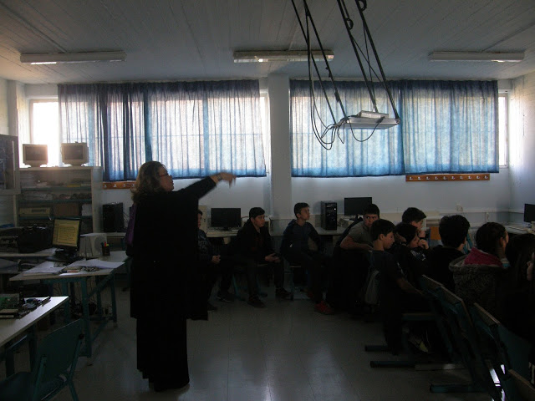
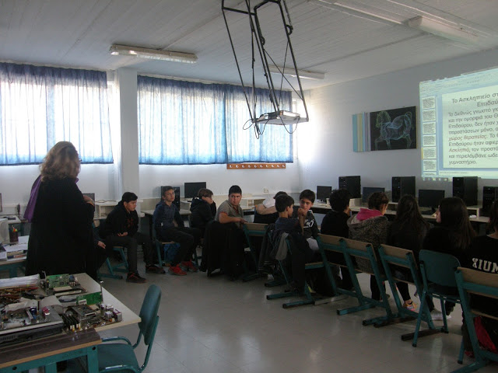
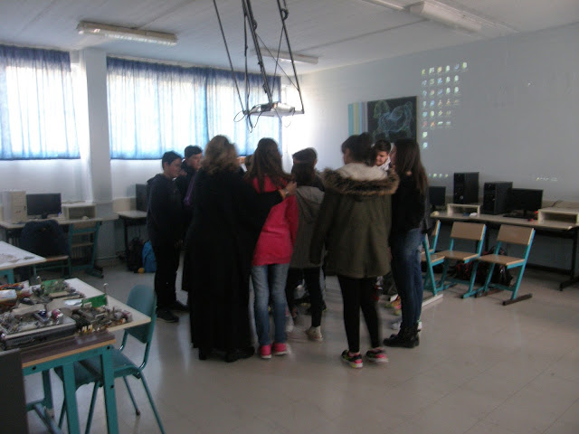
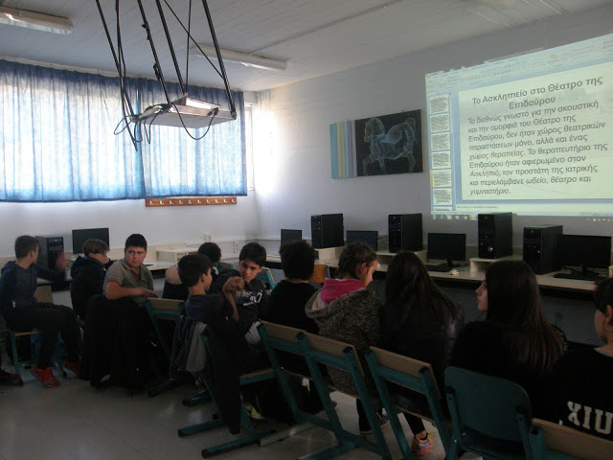
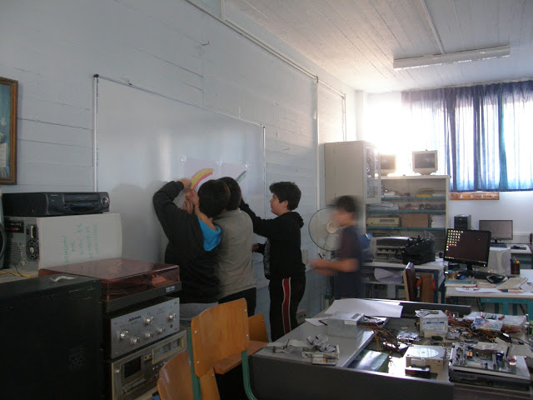

Slide 12
Και στη συνέχεια… Αρχαία Μεσσήνη !!
Προετοιμαστήκαμε για την καινούρια μας εξόρμηση : θεατρικά εργαστήρια !!
Εργαστήριο θεατρικών κοστουμιών
Εργαστήριο θεατρικών εργαλείων
Εργαστήριο θεατρικής μάσκας
Εργαστήριο θεατρικών κειμένων

Slide 13
Εργαστήρια στην Αρχαία Μεσσήνη
Χωριστήκαμε σε ομάδες και η κάθε ομάδα ανέλαβε ένα (01) από τα τέσσερα (04) θεατρικά εργαστήρια με σκοπό να οργανώσει εργασία που θα παρουσιάσουμε στο θέατρο της Αρχαίας Μεσσήνης.

Slide 14
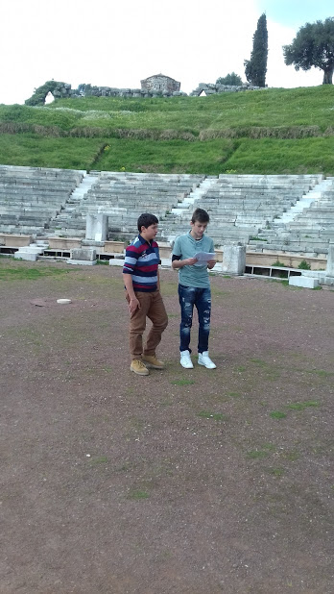
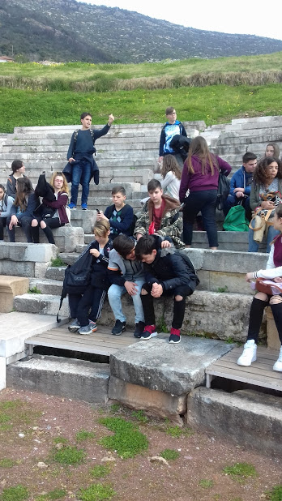
Εργαστήριο θεατρικών εργαλείων

Slide 15
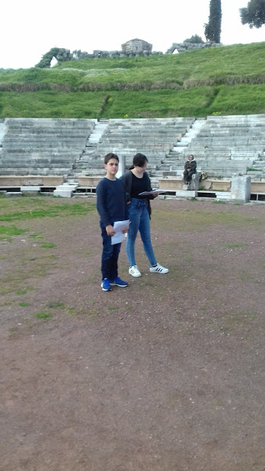
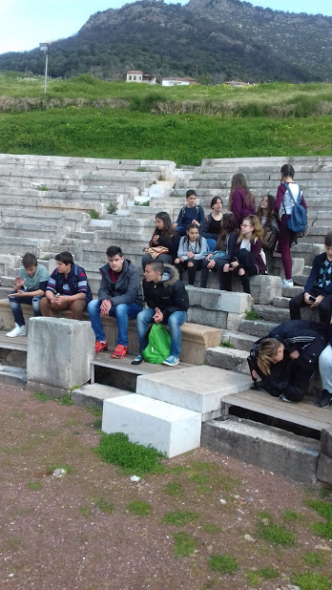
Εργαστήριο θεατρικών κειμένων

Slide 16
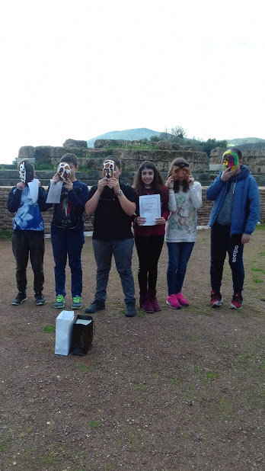
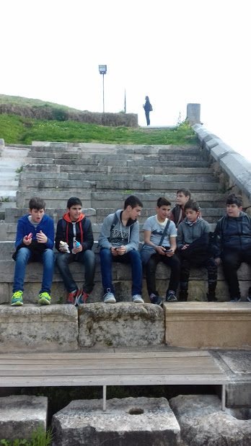
Εργαστήριο θεατρικής μάσκας

Slide 17
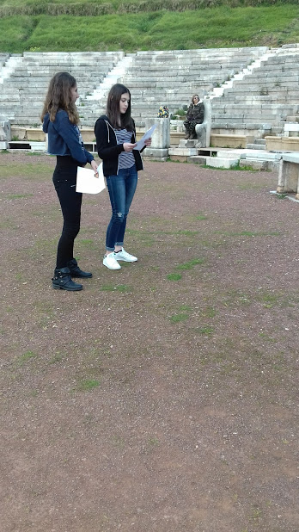
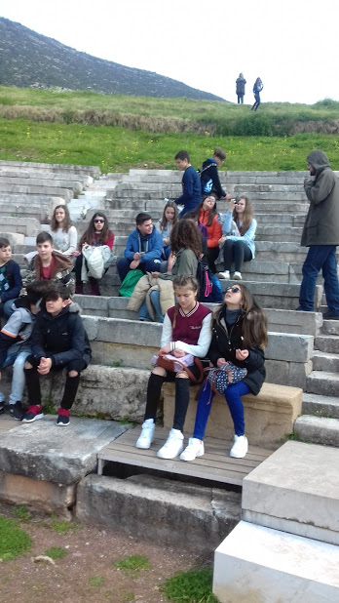
Εργαστήριο θεατρικών κοστουμιών

Slide 18
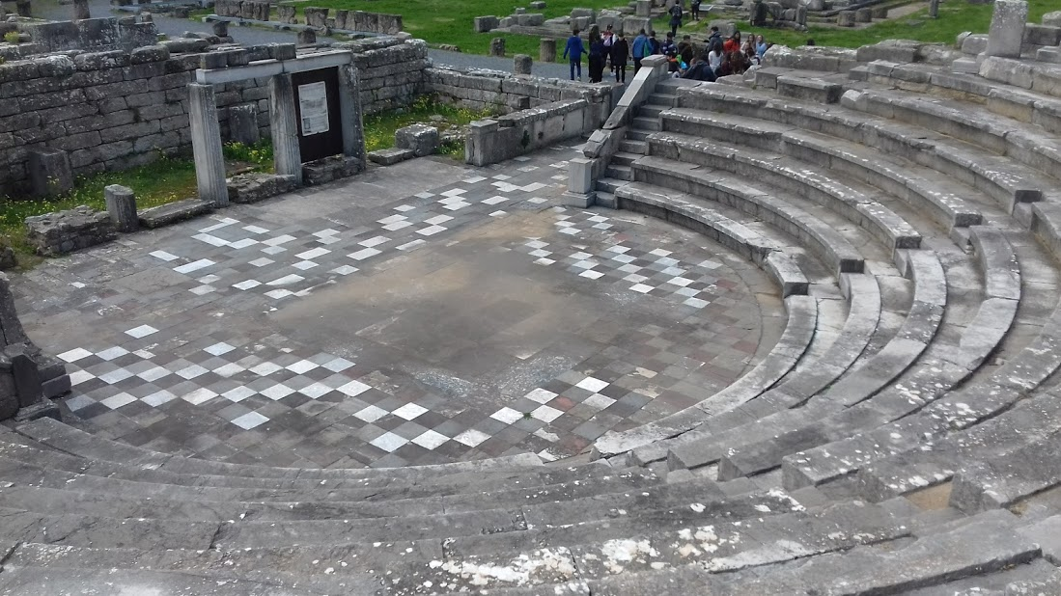

Slide 19
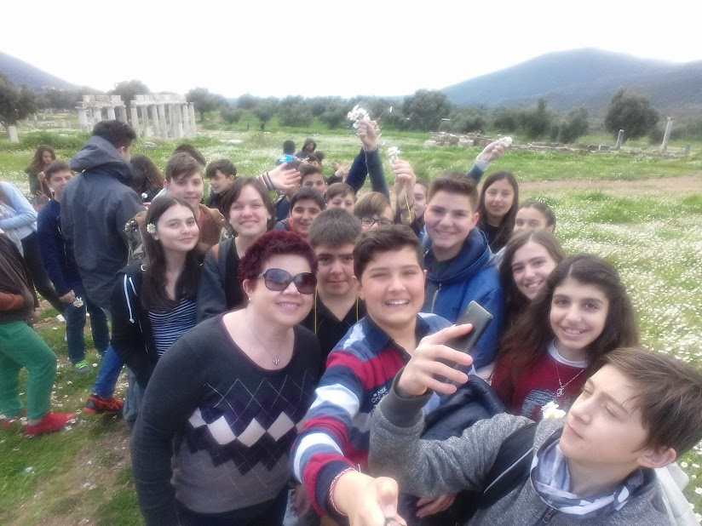

Slide 20
Σχεδιάζουμε και άλλες δράσεις γιατί μαθαίνουμε και περνάμε καλά !!! ΣΑΣ ΕΥΧΑΡΙΣΤΟΥΜΕ !

